Slide 1

Aplicación Web con material didáctico para alumnos de la UAM Azcapotzalco AZC ME! UAM
Eduardo Alejandro Rodríguez Cestelos
Andres Ramses Mejia Arriola

Slide 2
Introducción
Muchos de los alumnos de nuevo ingreso de la universidad, en ocasiones no saben muchas veces por donde comenzar a buscar información acerca de las materias, por lo que nuestro proyecto lo que propone es que ellos puedan acceder a una aplicación para encontrar materiales educativos de los temas de la carrera.
Pero para esto es necesario tener en cuenta que primero necesitamos alumnos encargados de almacenar los links url de los materiales que pueden ser útiles para los alumnos, ya sean videos de youtube, notas de curso de autores o libros de la BidiUAM.

Slide 3

Reglas de Operación
Un administrador tiene un nombre junto con sus apellidos, cada administrador cuenta con un usuario y contraseña para poder ingresar al sistema, donde puede realizar el almacenamiento de uno o varios registros.
Cada registro tiene asociada una materia (UEA) que tiene un nombre, clave de uea, créditos y un temario.
Un temario contiene dos o más temas, que incluyen su nombre, así como una descripción, la cual tiene como propósito explicar el punto central del tema.
Adicionalmente, todo tema contiene un arreglo de materiales didácticos, donde el material que contiene el nombre, el autor, el tipo de material, la liga URL y una fecha de publicación. En conjunto cada Tema puede ser encontrado por una o más palabras clave.

Slide 4
Reglas de Negocio
Un administrador puede ingresar al sistema únicamente si es que su usuario y contraseña son los que le fueron otorgados por otro.
Un administrador puede hacer el registro de uno o más autores, de uno o más materiales didácticos, de uno o más temas y de una o más materias, todos por medio de su respectivo formulario.
De igual forma puede hacer la modificación de los registros almacenados, por medio de un formulario.
De igual forma se desea tener las vistas para visualización de la información de las materias y sus respectivos temarios, junto con sus materiales didácticos.

Slide 5
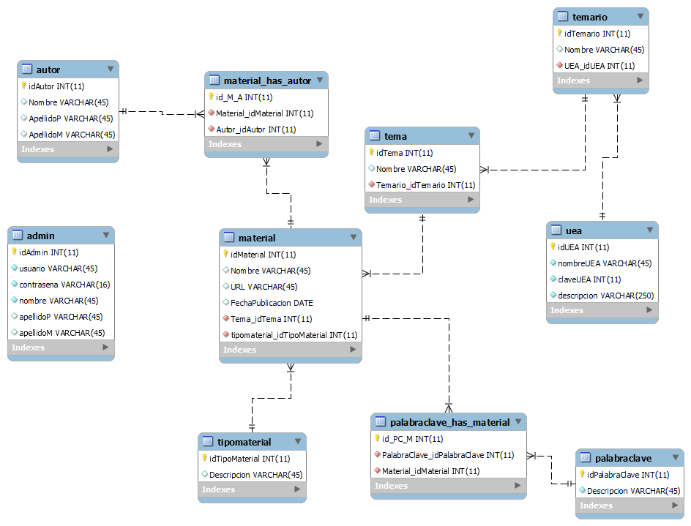
Diagrama Entidad Relación

Slide 6
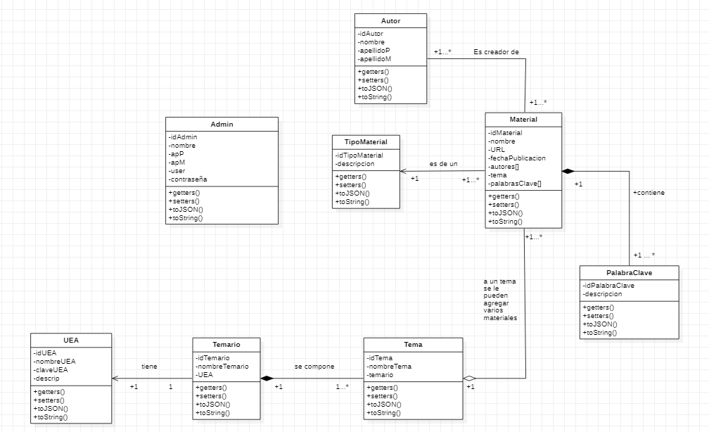
Diagrama de Clases

Slide 7
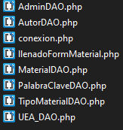
Modelo

Slide 8
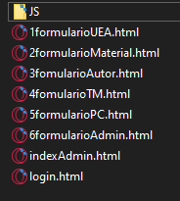
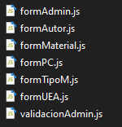
Vista

Slide 9
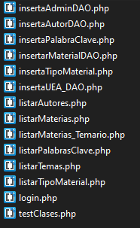
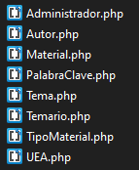
Controlador

Slide 10
VAMOS A VER LA APLICACIÓN

